Slide 1
Python编程入门
变量、函数、类和NumPy介绍

Slide 2


使用Anaconda安装Python
使用Anaconda安装Python:
Anaconda是一个流行的Python和R语言的分发，特别适用于科学计算。
安装方法:
1. 访问Anaconda官网下载Anaconda。
2. 按照安装向导完成安装。
3. 使用Anaconda Navigator或命令行安装所需的包。
配合pycharm使用。

Slide 3
Python介绍
Python是由创始人吉多（Guido van Rossum）在阿姆斯特丹于1989年圣诞节期间，为了打发圣诞节的无趣，开发的一个新的解释型脚本语言。之所以选中Python（大蟒蛇）作为该编程语言的名字，是因为他是BBC当时正在热播的喜剧连续剧“Monty Python”的爱好者。
Python 的优点
1、软件质量高 2、开发速度快 3、易于扩展 4、跨平台
Python 的缺点
1、运行速度慢
和C/C++程序相比Python的运行速度非常慢，因为Python是解释型语言，代码在执行时会一行一行地翻译成CPU能理解的机器码，这个翻译过程非常耗时，所以很慢。

Slide 4
Python介绍
编程语言Perl曾在互联网领域长期占据着统治地位，早期的大多数交互式网站使用的都是Perl脚本。彼时，“解决问题的办法有多个”被Perl社区奉为座右铭。这种理念一度深受大家的喜爱，因为这种语言固有的灵活性使得大多数问题都有很多不同的解决之道。在开发项目期间，这种灵活性是可以接受的，但大家最终认识到，过于强调灵活性会导致大型项目难以维护：要通过研究代码搞清楚当时解决复杂问题的人是怎么想的，既困难又麻烦，还会耗费大量的时间。
经验丰富的程序员倡导尽可能避繁就简。Python社区的理念都包含在Tim Peters撰写的“Python之禅”中。要获悉这些有关编写优秀Python代码的指导原则，只需在解释器中执行命令import this。

Slide 5
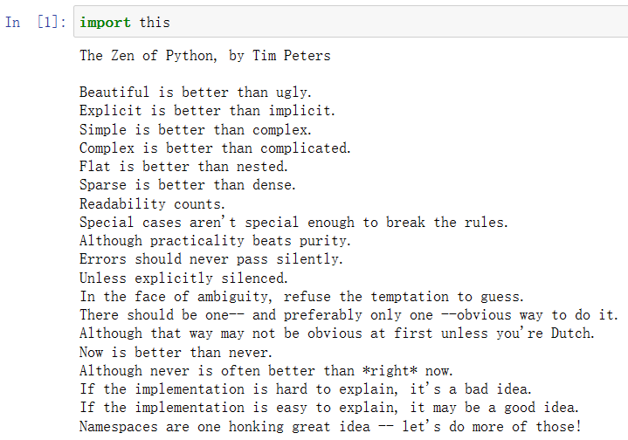
Python介绍

Slide 6
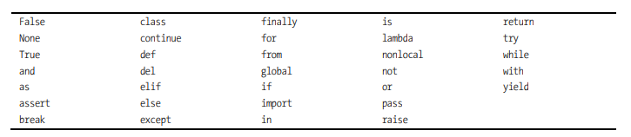
变量
变量的命名和使用：
变量名只能包含字母、数字和下划线。变量名可以字母或下划线打头，但不能以数字打头，例如，可将变量命名为message_1，但不能将其命名为1_message。
变量名不能包含空格，但可使用下划线来分隔其中的单词。例如，变量名greeting_message可行，但变量名greeting message会引发错误。
不要将Python关键字和函数名用作变量名，即不要使用Python保留用于特殊用途的单词。
慎用小写字母l和大写字母O，因为它们可能被人错看成数字1和0。

Slide 7
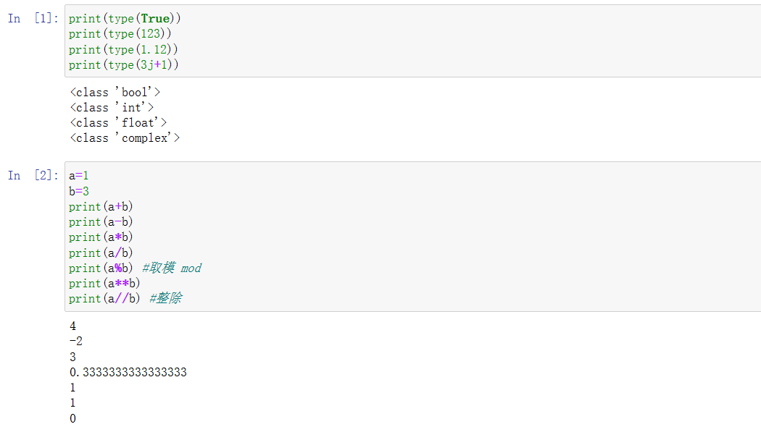
变量类型
数字

Slide 8
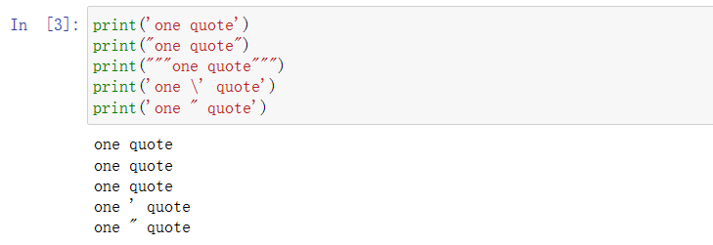
变量类型
字符串
字符串就是一系列字符。在Python中，用引号括起的都是字符串，其中的引号可以是单引号，也可以是双引号、三引号。单引号包含的字符串中不能包含单引号自身，如果非要包含则需要转义（\’）

Slide 9
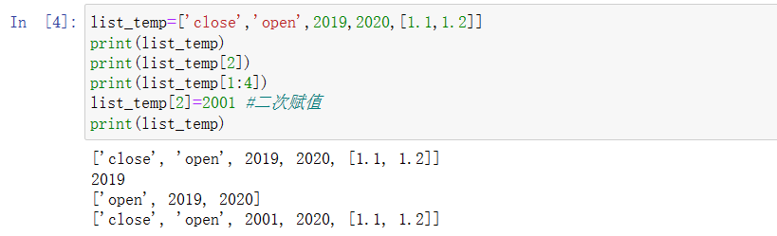
变量类型
列表
列表由一系列按特定顺序排列的元素组成，其中的元素之间可以没有任何关系。在Python中，用方括号[]来表示列表，并用逗号来分隔其中的元素。
列表是有序集合，因此要访问列表的任何元素，只需将该元素的位置或索引告诉Python即可。（索引从 0 而不是 1 开始）

Slide 10
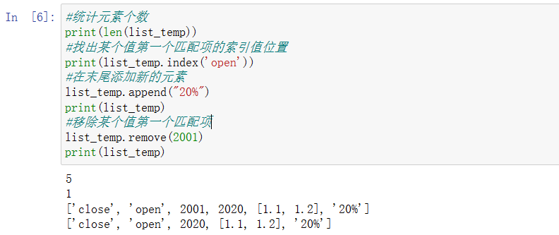
变量类型
列表
列表可以支持多种操作函数

Slide 11
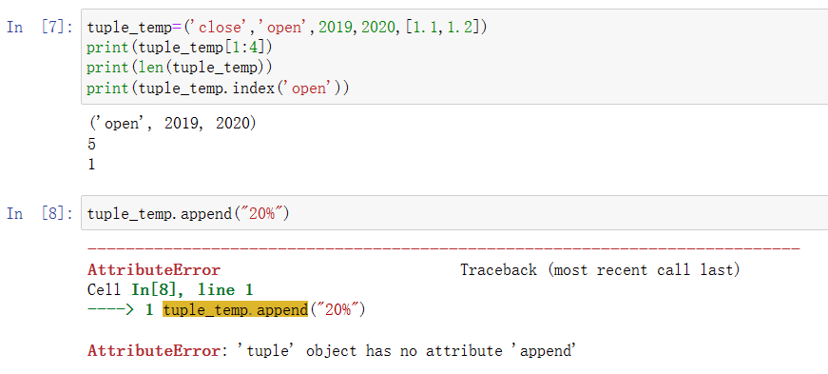
变量类型
元组
在Python中，用方括号()来表示元组。元组与列表相似，但不能二次赋值，相当于只读的列表。

Slide 12
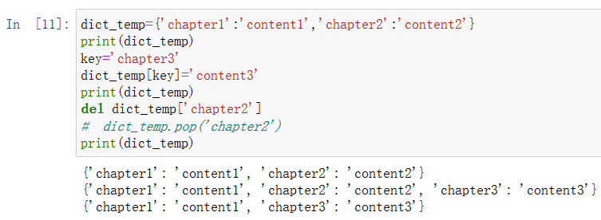
变量类型
字典
在Python中，用方括号{}来表示字典。字典是一系列键—值对。每个键都与一个值相关联，键与值用“：”分开，项与项用“，”分开。可以使用键来访问与之相关联的值，与键相关联的值可以是数字、字符串、列表乃至字典。

Slide 13
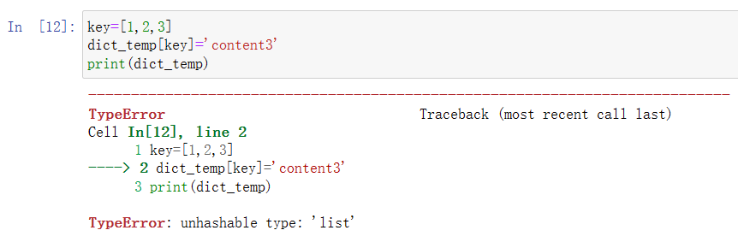
变量类型
字典
字典的键必须是唯一的，如数字、元组、字符串等不可变对象。对于列表这种可变对象不能作为键。

Slide 14
变量类型
字典
关于列表不能作为字典的键，此处说明下原因。字典之所以能通过索引快速查找到值，关键原因是使用了哈希表(hash table)这种数据结构。
哈希表的基本思想是以关键字 Key 为自变量，通过一定的函数关系(哈希函数)，计算出对应的函数值(哈希地址，如 hash(a))，以这个值作为数据元素的地址，并将数据元素存入相应地址的存储单元中。查找时再根据要查找的关键字采用同样的函数计算出哈希地址，然后直接到相应的存储单元中去取要找的数据元素。
因此字典查找和插入的速度更快，不会像列表那样随着元素的增加而速度变慢，不过字典占用内存较大，可见字典是用空间来换取了时间，与列表恰好相反。
这可以解释为什么列表这样的可变类型不能作为字典的键。正是因为字典是将键通过哈希算法(Hash)计算得到值的存储位置，因此要保证存储的正确性，作为键的对象必须是不可变类型，否则会导致字典内部出现混乱。

Slide 15
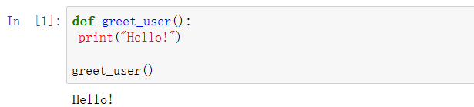
函数
定义函数：
这个示例演示了最简单的函数结构。第一行代码行使用关键字def来告诉Python你要定义一个函数，向Python指出了函数名，还可以在括号内指出函数为完成其任务需要什么样的信息。在这里，函数名为greet_user()，它不需要任何信息就能完成其工作，因此括号是空的。最后，定义以冒号结尾。
紧跟在def greet_user():后面的所有缩进行构成了函数体。
要调用函数，可依次指定函数名以及用括号括起的必要信息。由于这个函数不需要任何信息，因此调用它时只需输入greet_user()即可。

Slide 16
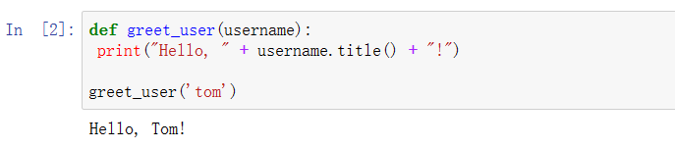
函数
向函数传递信息：
在函数greet_user()的定义中，变量username是一个形参，形参是函数完成其工作所需的一项信息。在代码greet_user('tom')中，值'tom'是一个实参。实参是调用函数时传递给函数的信息。

Slide 17
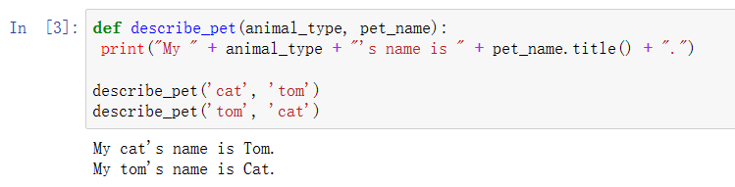
函数
位置实参
调用函数时，Python必须将函数调用中的每个实参都关联到函数定义中的一个形参。最简单的关联方式是基于实参的顺序，这种关联方式被称为位置实参。

Slide 18
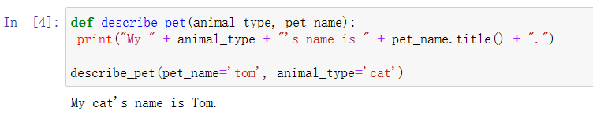
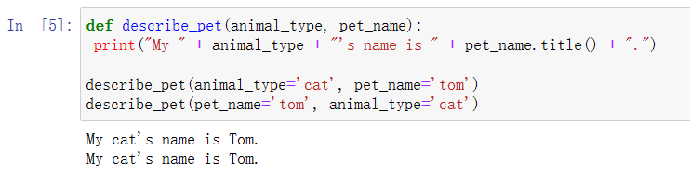
函数
关键字实参
关键字实参是传递给函数的名称—值对。直接在实参中将名称和值关联起来了，因此向函数传递实参时不会混淆。关键字实参让你无需考虑函数调用中的实参顺序，还清楚地指出了函数调用中各个值的用途。

Slide 19
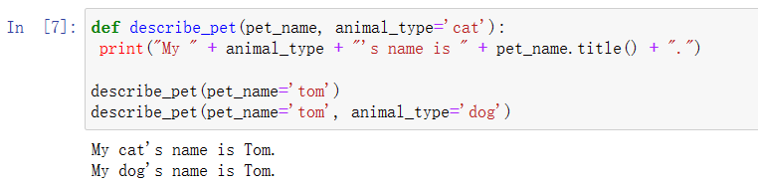
函数
默认值
编写函数时，可给每个形参指定默认值。在调用函数中给形参提供了实参时，Python将使用指定的实参值；否则，将使用形参的默认值。因此，给形参指定默认值后，可在函数调用中省略相应的实参。

Slide 20
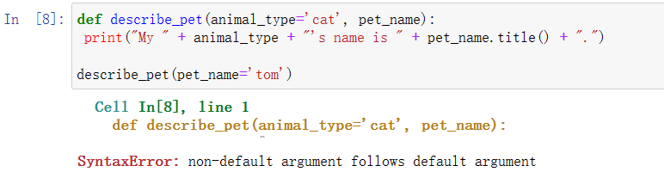
函数
默认值
由于给animal_type指定了默认值，无需通过实参来指定动物类型，因此在函数调用中只包含一个实参——宠物的名字。然而，Python依然将这个实参视为位置实参，因此如果函数调用中只包含宠物的名字，这个实参将关联到函数定义中的第一个形参。这就是需要将pet_name放在形参列表开头的原因所在。

Slide 21
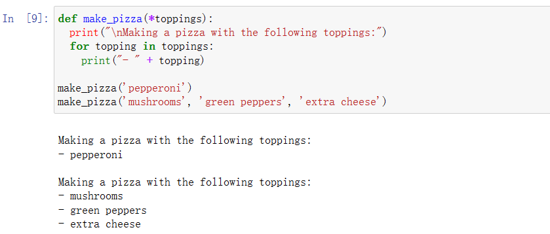
函数
传递任意数量的实参
有时候，预先不知道函数需要接受多少个实参。下面的函数只有一个形参*toppings，形参名*toppings中的星号让Python创建一个名为toppings的空元组，并将收到的所有值都封装到这个元组中：

Slide 22
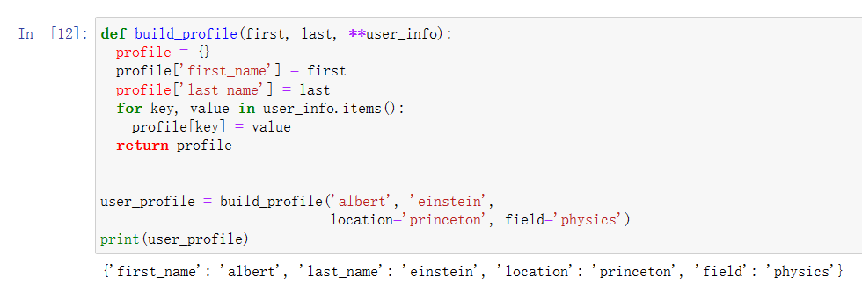
函数
使用任意数量的关键字实参
有时候，需要接受任意数量的实参，但预先不知道传递给函数的会是什么样的信息。在这种情况下，可将函数编写成能够接受任意数量的键—值对，调用语句时提供了多少就接受多少。形参**user_info中的两个星号让Python创建一个名为user_info的空字典，并将收到的所有键—值对都封装到这个字典中。

Slide 23
函数
导入函数
函数的优点之一是，使用它们可将代码块与主程序分离。通过给函数指定描述性名称，可让主程序容易理解得多。还可以更进一步，将函数存储在被称为模块的独立文件中，再将模块导入到主程序中。
导入整个模块：
import module_name
导入模块中的特定函数：
from module_name import function_name as fn
导入任意数量的函数：
from module_name import function_0, function_1, function_2
使用 as 给函数指定别名
from module_name import function_name as fn

Slide 24
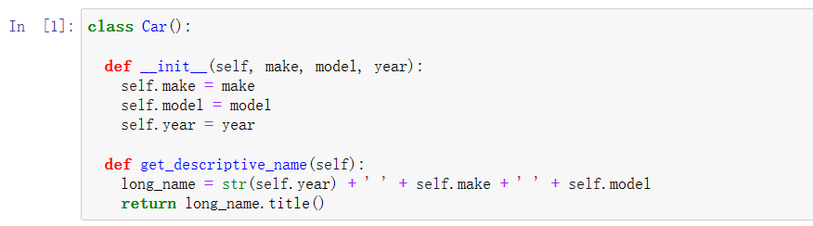
类
创建类
1. 方法__init__()
类中的函数称为方法，__init__()是一个特殊的方法，在这个方法的名称中，开头和末尾各有两个下划线，这是一种约定，旨在避免Python默认方法与普通方法发生名称冲突。形参self必不可少，还必须位于其他形参的前面。self会自动传递，因此我们只需给其他形参提供值。

Slide 25

类
根据类创建实例
根据Car类创建实例后，就可以使用句点表示法来访问实例的属性和调用Car类中定义的任何方法。
访问属性
调用方法

Slide 26
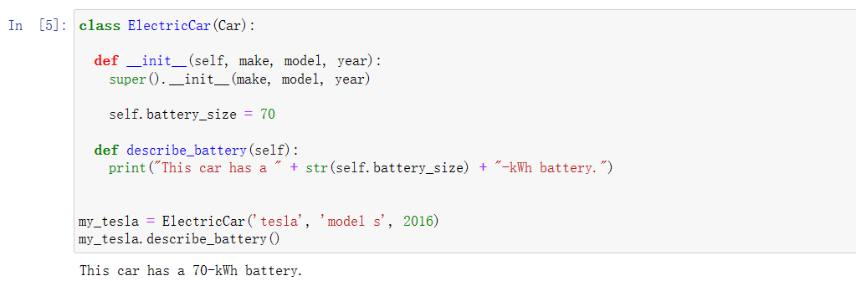
类
继承
编写类时，并非总是要从空白开始。如果你要编写的类是另一个现成类的特殊版本，可使用继承。原有的类称为父类，而新类称为子类。子类继承了其父类的所有属性和方法，同时还可以定义自己的属性和方法。
定义子类时，必须在括号内指定父类的名称。方法__init__()接受创建Car实例所需的信息。其中super()是一个特殊函数，帮助Python将父类和子类关联起来。这行代码让Python调用ElectricCar的父类的方法__init__()，让ElectricCar实例包含父类的所有属性。

Slide 27
Numpy
Python本身含有列表和数组，但对于大数据来说，这些结构是有很多不足的。由于列表的元素可以是任何对象，因此列表中所保存的是对象的指针。对于数值运算来说这种结构比较浪费内存和CPU资源。至于数组对象，它可以直接保存数值，和C语言的一维数组比较类似。但是由于它不支持多维，在上面的函数也不多，因此也不适合做数值运算。
NumPy是Python中科学计算的基础包。它是一个Python库，提供多维数组对象，各种派生对象（如掩码数组和矩阵），以及用于数组快速操作的各种API，有包括数学、逻辑、形状操作、排序、选择、输入输出、离散傅立叶变换、基本线性代数，基本统计运算和随机模拟等等。

Slide 28
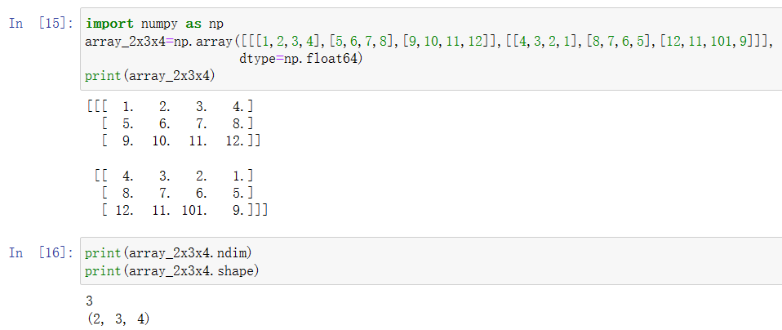
Numpy
创建数组：
Numpy的核心是n维数组对象ndarray（N-dimensional array）。创建ndarray 数组最直接的方法就是调用np.array()函数，可通过 dtype 参数显示指定元素的类型，例如float、int、uint、string 等。如果未指定 ，np.array()函数会尝试推断一个合适的数据型，可见ndarray 数组是存储单一类型元素的多维的数组容器。

Slide 29
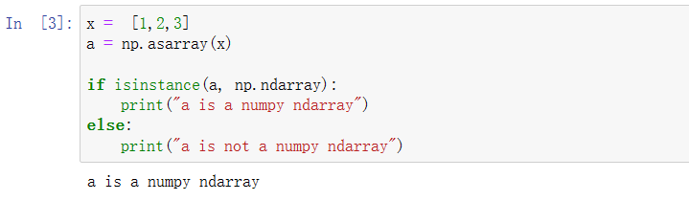
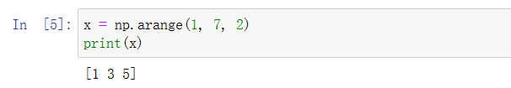
Numpy
从已有的数组创建数组
np.asarray()可以将列表、元组转换为 ndarray:
从数值范围创建数组
numpy 包中的使用 arange 函数创建数值范围并返回 ndarray 对象：

Slide 30
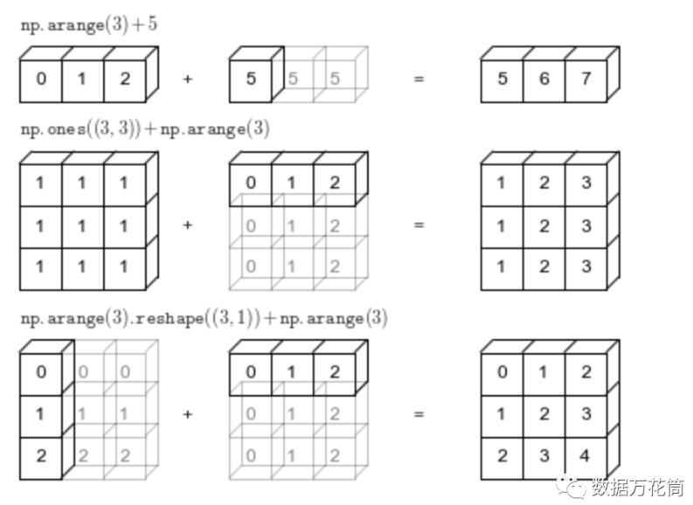
Numpy
广播运算 ：

Slide 31
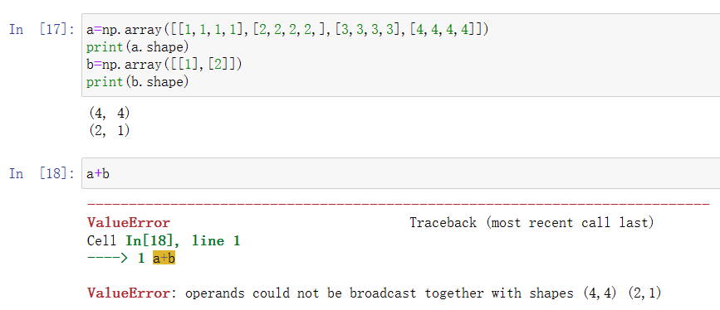
Numpy
广播运算 ：
NumPy的广播特性也是有具体要求的。当两个数组进行计算时，NumPy会逐元素地比较它们的形状，从末尾的维度向前执行。只有当它们相等，或者其中一个为 1，两个维度才算是兼容的，否则会抛出错误提示两个阵列形状不兼容。相兼容的两个数组运算后的结果与各维度上最大尺寸相同。

Slide 32
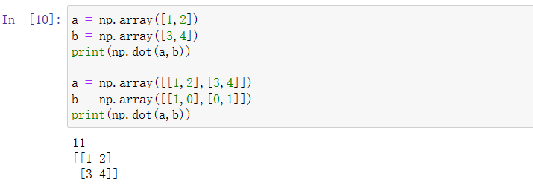
Numpy
线性代数
NumPy 提供了线性代数函数库 linalg，该库包含了线性代数所需的所有功能
1.numpy.dot()
numpy.dot() 对于两个一维的数组，计算的是这两个数组对应下标元素的乘积和(向量点积)；对于二维数组，计算的是两个数组的矩阵乘积。

Slide 33
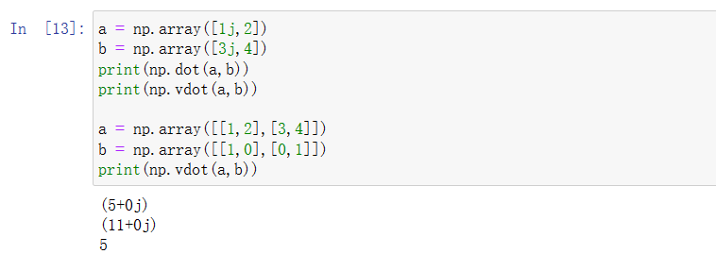
Numpy
线性代数
2.numpy.vdot()
numpy.vdot() 函数是两个向量的点积。 如果第一个参数是复数，那么它的共轭复数会用于计算。 如果参数是多维数组，它会被展开。

Slide 34
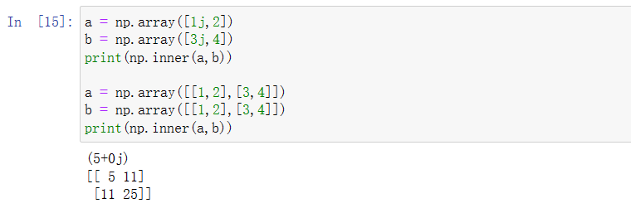
Numpy
线性代数
3.numpy.inner()
numpy.inner() 函数返回一维数组的向量内积。
对于更高的维度，计算公式：
1*1+2*2, 1*3+2*4
3*1+4*2, 3*3+4*4

Slide 35
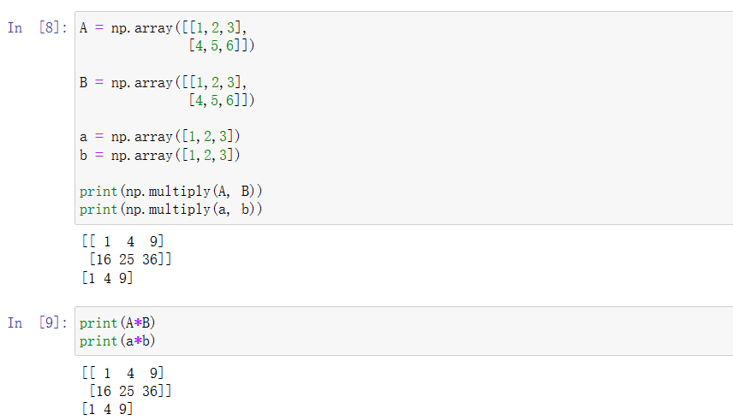
Numpy
线性代数
4. np.multiply()和*

Slide 36
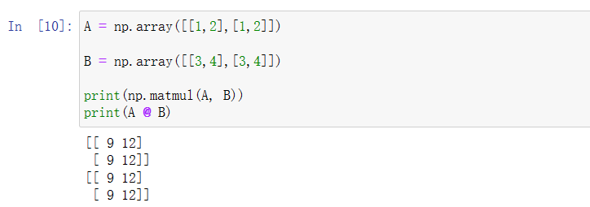
Numpy
线性代数
5. np.matmul()和@
matmul是matrix multiply的缩写，所以即是专门用于矩阵乘法的函数。另外，@运算方法和matmul()则是一样的作用，相当于简便写法。

Slide 37
Numpy
线性代数
6. numpy.linalg.det()
计算输入矩阵的行列式。
7. numpy.linalg.solve()
计算线性方程的解。
8. numpy.linalg.inv()
计算矩阵的乘法逆矩阵。

Slide 38
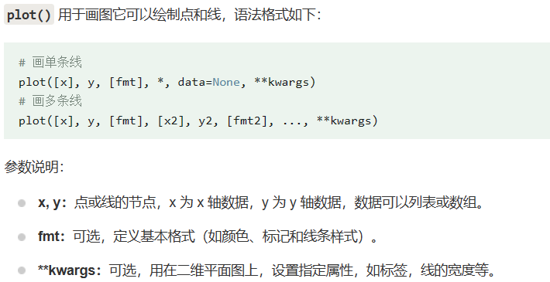
Matplotlib
Pyplot
Pyplot是 Matplotlib 的子库，很方便让用户绘制 2D 图表。使用的时候，我们可以使用 import 导入 pyplot 库，并设置一个别名 plt：
1. plot()

Slide 39
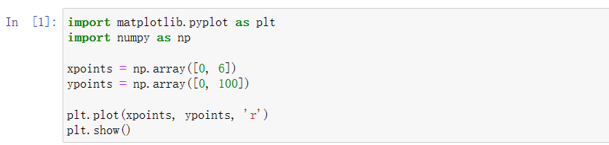
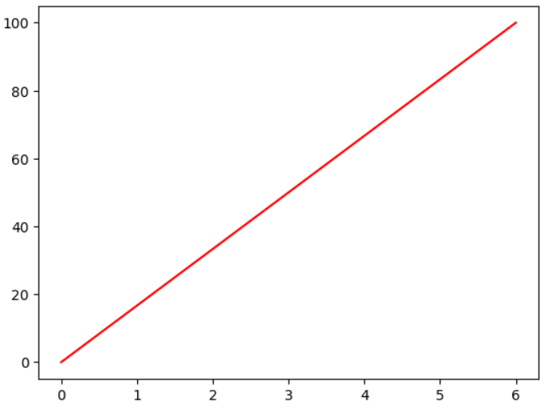
Matplotlib

Slide 40

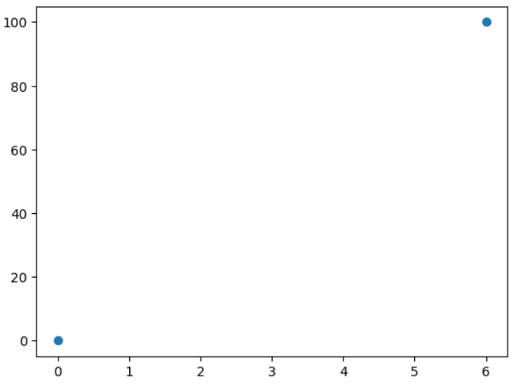
Matplotlib
如果只想绘制两个坐标点，而不是一条线，可以使用 o 参数，表示一个实心圈的标记：

Slide 41
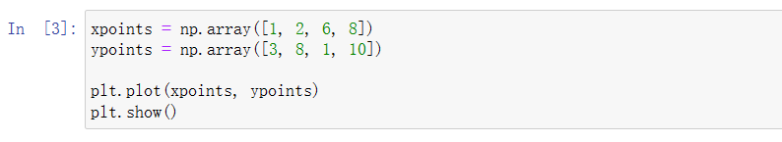
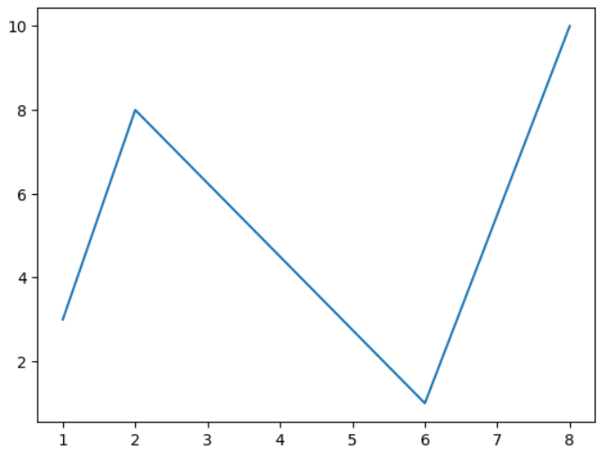
Matplotlib

Slide 42
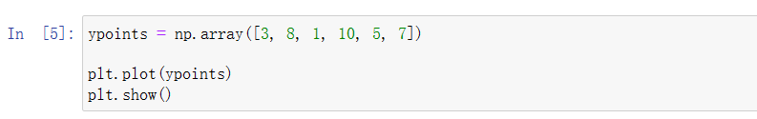
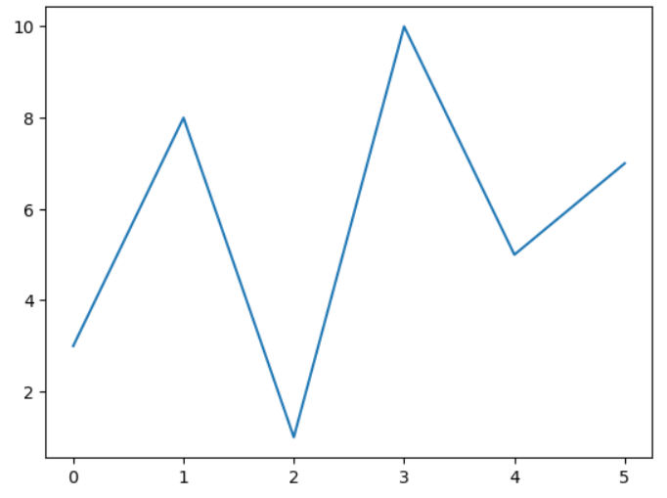
Matplotlib
如果不指定 x 轴上的点，则 x 会根据 y 的值来设置为 0, 1, 2, 3..., N-1：
从上图可以看出这里 x 的值默认设置为 [0, 1, 2, 3, 4, 5]。

Slide 43
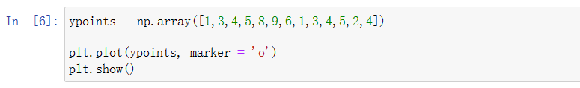
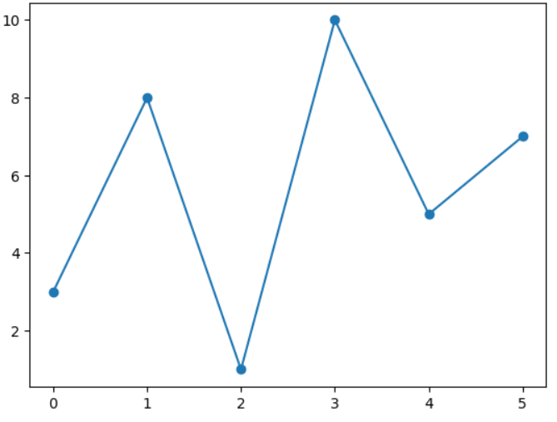
Matplotlib
绘图标记
如果想要给坐标自定义一些不一样的标记，就可以使用 plot() 方法的 marker 参数来定义：

Slide 44
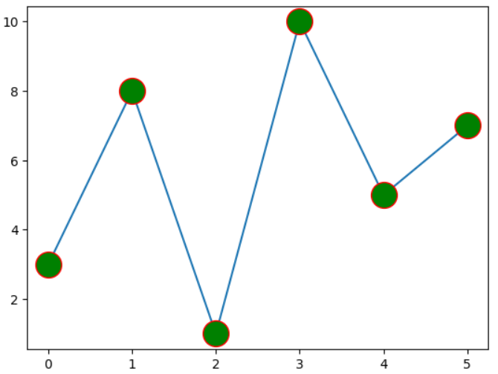
Matplotlib
自定义标记的大小与颜色，使用的参数分别是：
1. markersize，简写为 ms：定义标记的大小。
2. markerfacecolor，简写为 mfc：定义标记内部的颜色。
3. markeredgecolor，简写为 mec：定义标记边框的颜色。

Slide 45

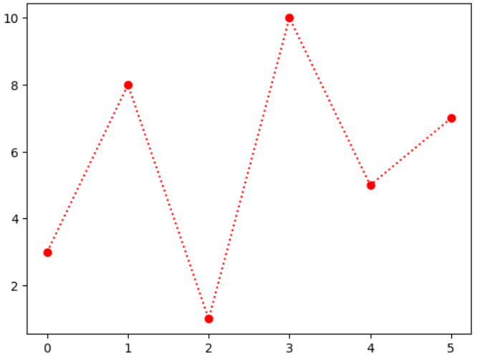
Matplotlib
fmt 参数
定义基本格式，如标记、线条样式和颜色。例如 ‘o:r’，’o’ 表示实心圆标记，’:’ 表示虚线，’r’ 表示颜色为红色。

Slide 46
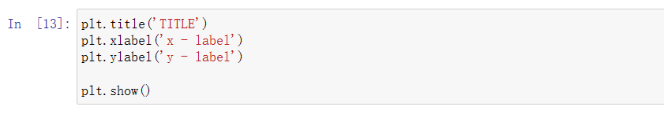
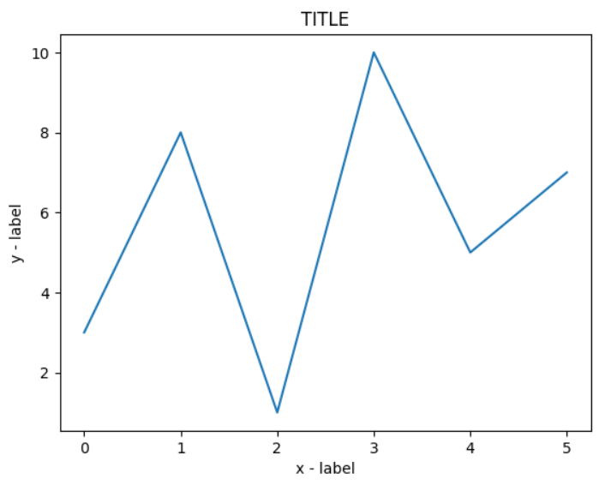
Matplotlib
我们可以使用 xlabel() 和 ylabel() 方法来设置 x 轴和 y 轴的标签，使用 title() 方法来设置标题。（Matplotlib 默认情况不支持中文）

Slide 47
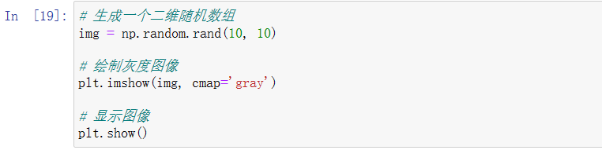
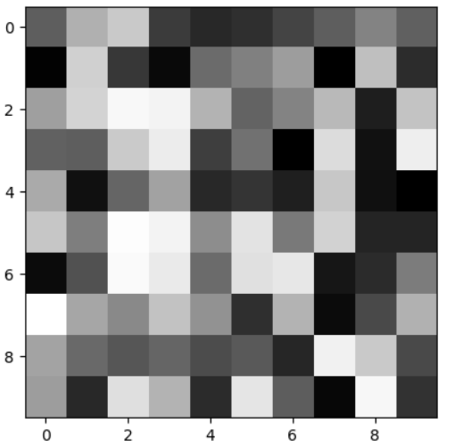
Matplotlib
imshow()函数
imshow() 常用于绘制二维的灰度图像或彩色图像，也可用于绘制矩阵、热力图、地图等。
1. 灰度矩阵

Slide 48
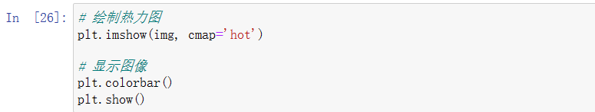
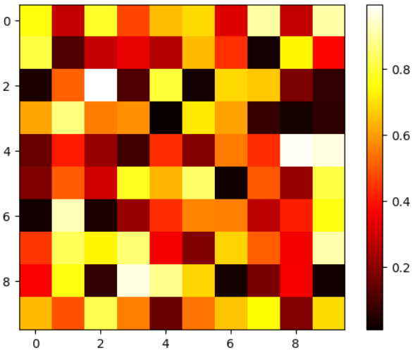
Matplotlib
imshow()函数

Slide 49
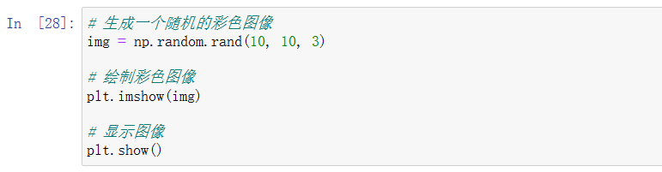
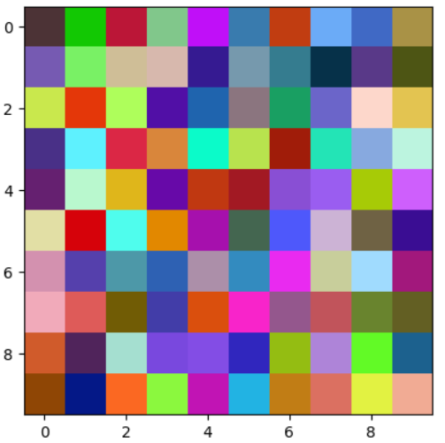
Matplotlib
imshow()函数
由于彩色图像是三维数组，因此不需要设置 cmap 参数。

Slide 50

Matplotlib
保存图像
通过 imsave() 方法可以将生成的图像保存到指定的目录中。imsave() 方法保存图片支持多种图像格式，例如 PNG、JPEG、BMP 等。imsave() 方法的语法如下：

Slide 51

Matplotlib
读取图像数据
imread() 方法返回一个 numpy.ndarray 对象，其形状是 (nrows, ncols, nchannels)，表示读取的图像的行数、列数和通道数：
如果图像是灰度图像，则 nchannels 为 1。如果是彩色图像，则 nchannels 为 3 或 4，分别表示红、绿、蓝三个颜色通道和一个 alpha 通道。imread() 方法的语法如下：

Slide 52

Pytorch
简介
PyTorch是一个由Facebook的人工智能研究团队开发的开源深度学习框架，旨在提供一个快速，灵活且动态的深度学习框架。PyTorch的设计哲学与Python的设计哲学非常相似：易读性和简洁性优于隐式的复杂性。PyTorch用Python语言编写，是Python的一种扩展，这使得其更易于学习和使用。
PyTorch在设计上取了一些大胆的决定，其中最重要的一项就是选择动态计算图（Dynamic Computation Graph）作为其核心。动态计算图与其他框架（例如TensorFlow）中的静态计算图有着本质的区别，它允许我们在运行时改变计算图。这使得PyTorch在处理复杂模型时更具灵活性，并且对于研究人员来说，更易于理解和调试。

Slide 53

Pytorch
Tensor
Tensor是PyTorch中最基本的数据结构，可以将其视为多维数组或者矩阵。PyTorch tensor和NumPy array非常相似，但是tensor还可以在GPU上运算，而NumPy array则只能在CPU上运算。

Slide 54


Pytorch
1. Tensor 转换为 Numpy 数组
2. Numpy 数组转换为 Tensor

Slide 55

Pytorch
自动求导
对函数 y = x^{T}x关于列向量 x求导

Slide 56
THANKS!

